Slide 1
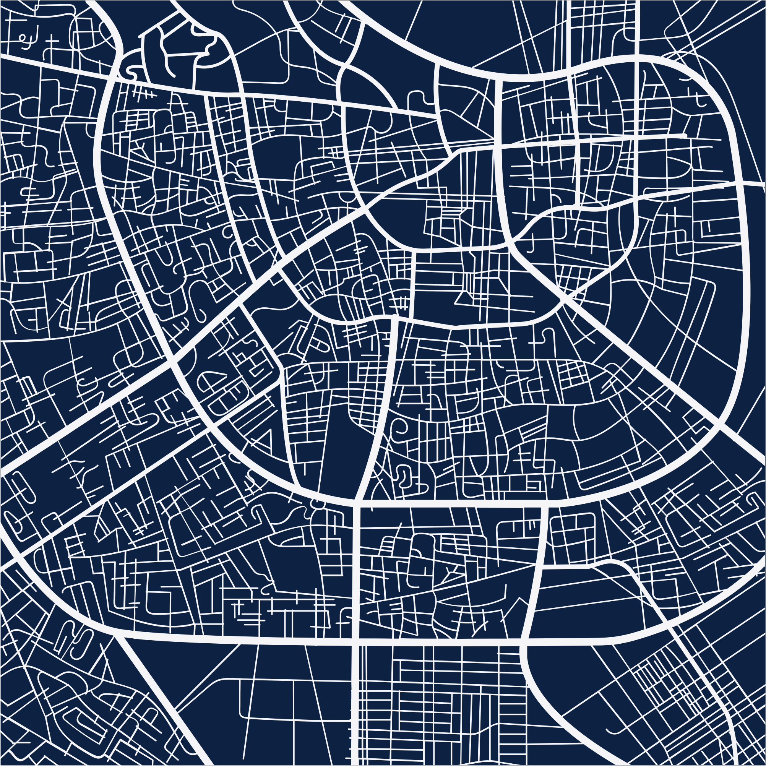


Precios Casas rm.
GRUPO 01.
Mariangel Arrieta
Giuseppe Lavarello
Ingrid Solís
Rosario Valderrama
TRABAJO 02 - ANÁLISIS DE DATOS
Profesor: Boris Panes
6 de octubre 2024

Slide 2
0. INTRODUCCIÓN
Asignación de responsabilidades.
Tarea 1.
Tarea 2.
1. Giuseppe Lavarello
Responsable de búsqueda de datos y descripción del objetivo usando Kaggle.
2. Mariangel Arrieta
Responsable de realizar el análisis de datos en Notebook de python.
3. Rosario Valderrama
Responsable de armar la presentación en powerpoint.
4. Ingrid Solís
Responsable de exponer el trabajo en formato video de ZOOM.
1. Giuseppe Lavarello
Responsable de realizar el análisis de datos en Notebook de python.
2. Mariangel Arrieta
Responsable de armar la presentación en powerpoint.
3. Rosario Valderrama
Responsable de exponer el trabajo en formato video de ZOOM.
4. Ingrid Solís
Organización General del trabajo.

Slide 3
REPASO DE ENTREGA ANTERIOR Preparación de los datos.
1. Selección de Dataset - “Precios casas RM”
Corresponde a propiedades en venta dentro de la Región Metropolitana.
2. Preparación de Datos - Análisis Exploratorio.
El dataset está compuesto por 7,779 filas y 12 columnas.
Se identifican tres tipos de datos:
int64 (números enteros),
object (cadenas de texto) y
float64 (números flotantes).
Fue necesario aplicar normalización a las siguientes variables:
Precios (CL, UF, USD)
Unidades (dormitorios, baños, estacionamientos)
Metros cuadrados (área construida, área total)

Slide 4
REPASO DE ENTREGA ANTERIOR Preparación de los datos.
→ Limpieza de Datos.
Visualización de valores nulos, particularmente a las siguientes variables:
2.3.1 Parking
Decisión: Dado que no se encontraron valores numéricos iguales a 0 en la característica "parking", se concluye que los valores NaN en esta misma característica pueden ser reemplazados por 0.
2.3.2 Realtor
Decisión: Se ha tomado la determinación de excluir la columna "realtor" del modelo de regresión lineal.
2.3.3 Bath, Built_area, Total_area
Decisión: Se ha decidido reemplazar los valores NaN restantes, normalizándolos con la mediana de cada columna, agrupados según el valor total de la columna dorms y comuna.

Slide 5
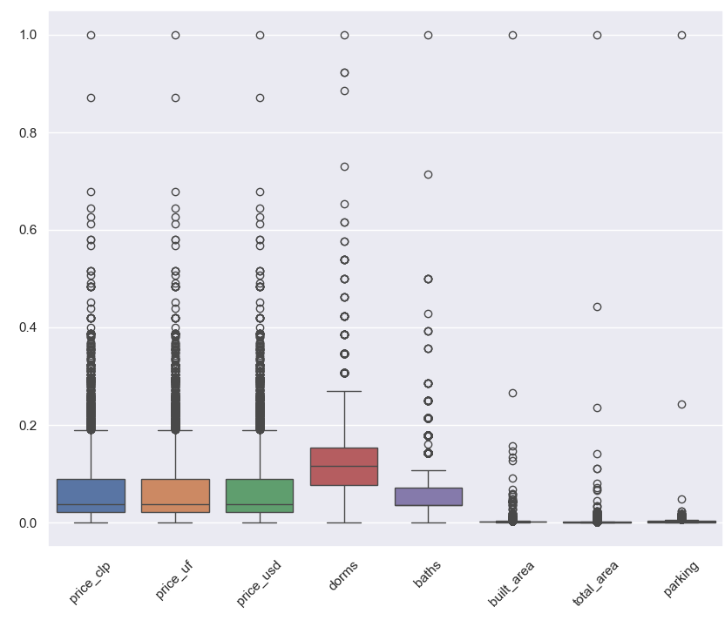
REPASO DE ENTREGA ANTERIOR Preparación de los datos.
→ Normalización & Estandarización
Tras la estandarización, todas las columnas tienen valores en escalas comparables, lo que evita que una variable domine sobre otra en análisis o modelos predictivos.
→ Visualización: Bloxplot
La mayoría de las variables muestran que los datos están fuertemente concentrados en el rango bajo, lo que es consistente con la naturaleza del mercado de propiedades, donde la mayoría de las viviendas tienen precios y características más modestas, con unas pocas excepciones más lujosas o grandes.

Slide 6
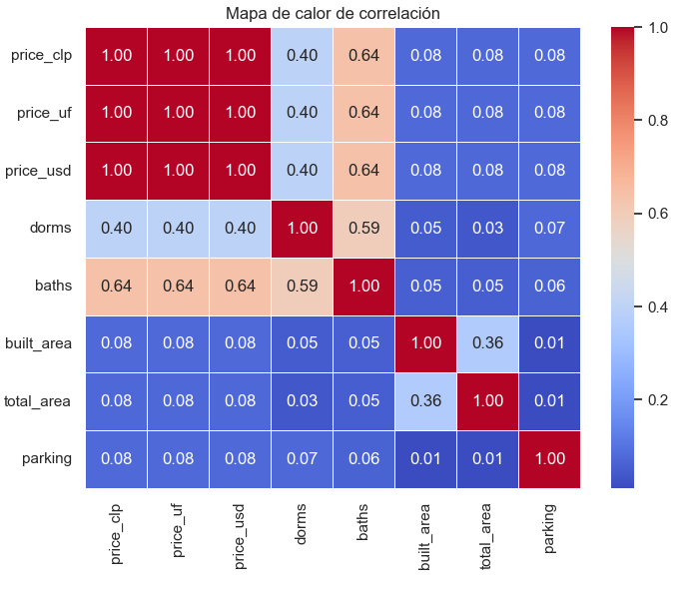
REPASO DE ENTREGA ANTERIOR Preparación de los datos.
→ Visualización: Matriz de correlación
Se observa una alta correlación entre los precios en diferentes monedas (1.00), lo que es esperable, y una correlación moderada entre el precio y el número de baños (0.64). Sin embargo, las áreas construida y total, así como el estacionamiento, tienen correlaciones bajas con el precio.

Slide 7
H
Selección de columnas X y Y.
Considerando el contexto causal entre las variables
Hipótesis: "El área construida y el número de dormitorios tienen una relación positiva y significativa con el precio de las casas en UF en la Región Metropolitana.“
Variables a considerar para la regresión lineal:
Variable dependiente: Precio en UF (Price_UF).
Variables independientes:
Número de dormitorios (Dorms).
Área construida (Built_Area).
Esta hipótesis plantea que, a medida que aumentan el área construida y el número de dormitorios, el precio de las casas en UF también aumentará.

Slide 8
DISTRIBUCIÓN DE LAS VARIABLES
1. Chequeo del contenido.
Este gráfico muestra la distribución de las variables (como price_clp, price_uf, price_usd, dorms, baths, built_area, etc.) e indica la mediana, los cuartiles y la presencia de valores atípicos (outliers) en cada variable.
Conclusiones:
Todas las variables muestran valores atípicos significativos, especialmente en los precios, dormitorios, y áreas. Estos outliers representan propiedades con características significativamente superiores al promedio.
Concentración de datos:
La mayoría de las variables muestran que los datos están fuertemente concentrados en el rango bajo, lo que es consistente con la naturaleza del mercado de propiedades, donde la mayoría de las viviendas tienen precios y características más modestas, con unas pocas excepciones más lujosas o grandes.

Slide 9
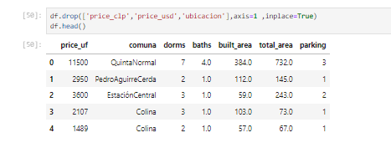
DISTRIBUCIÓN DE LAS VARIABLES
1. Chequeo del contenido.
Decisión: Se elimina las columnas price_clp y price_usd pues son colineales con price_uf. También eliminamos la ubicación.

Slide 10
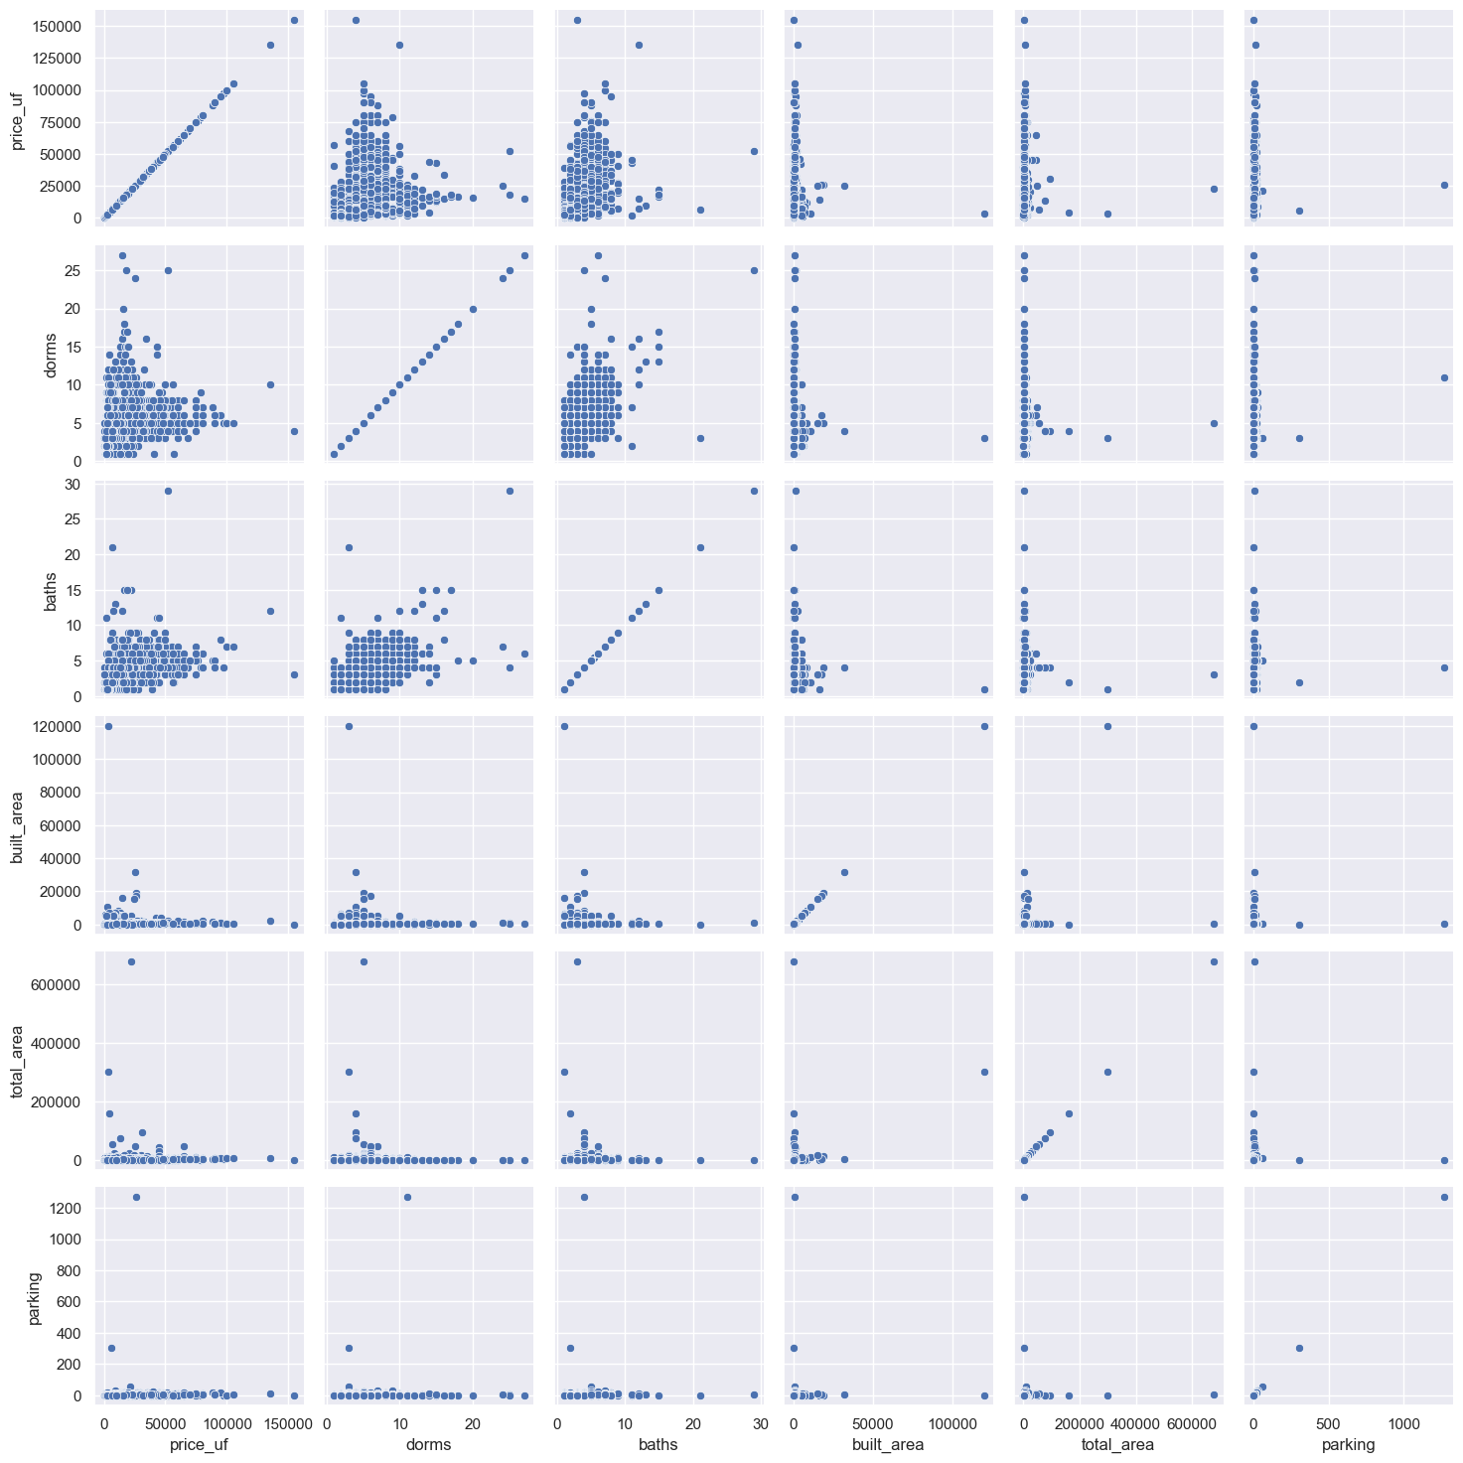
GRAFICO DE DISPERSIÓN.
1. Tendencias lineales.
Entre price_uf y dorms, parece haber una ligera tendencia positiva: a medida que el número de dormitorios aumenta, el precio también tiende a aumentar.
Entre price_uf y built_area, también puede notarse una posible tendencia positiva: casas con mayor área construida tienden a tener un precio mayor.

Slide 11
GRAFICO DE DISPERSIÓN.
2. Relaciones No lineales.
Como entre total_area y price_uf, no muestran una correlación clara, lo que indica que la relación entre estas variables podría no ser lineal o no significativa en este conjunto de datos.

Slide 12
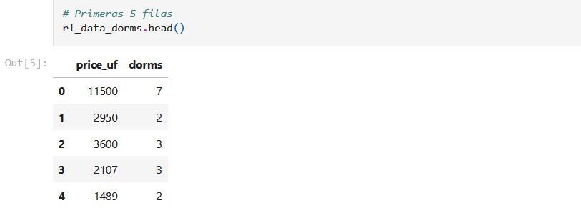
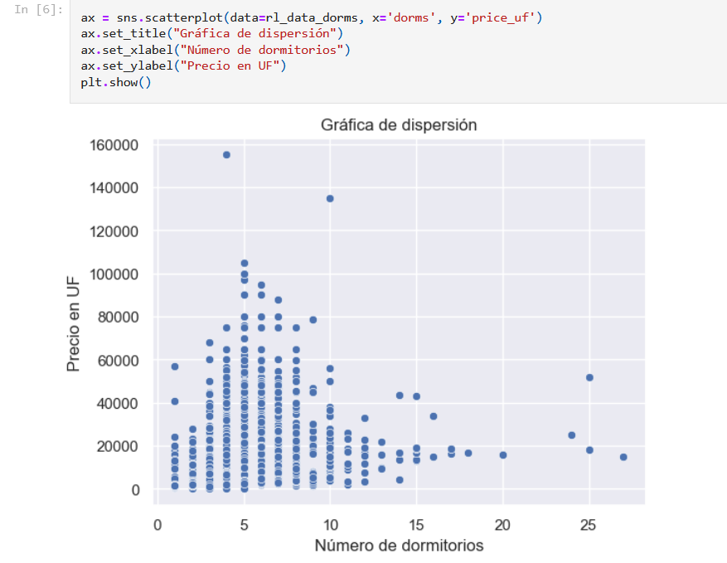
MODELO DE REGRESIÓN LINEAL.
Análisis basado en el número de dormitorios.
Aunque se esperaría que el precio aumente con el número de dormitorios, esta gráfica muestra que no siempre es el caso. Probablemente hay otras variables, como el área construida, la ubicación o el estado de la casa, que también influyen en el precio.
Si se quisiera ajustar un modelo de regresión, esta dispersión sugiere que un modelo univariado con solo el número de dormitorios como variable independiente probablemente no sea suficiente para explicar el precio en UF. Sería útil considerar más variables en el análisis.

Slide 13
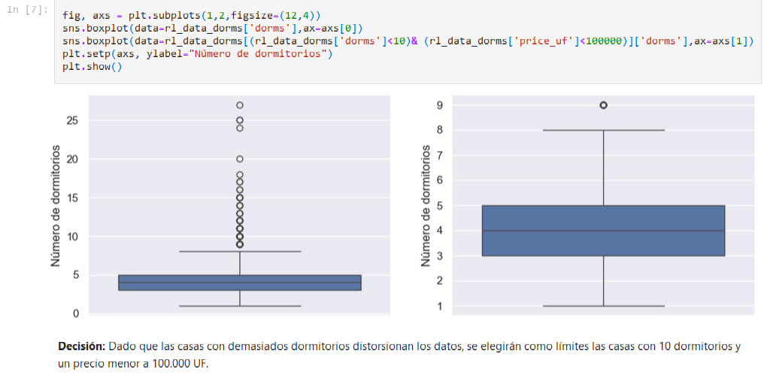
MODELO DE REGRESIÓN LINEAL.
Análisis basado en el número de dormitorios.
Gráfico de la izquierda: Muestra la distribución del número de dormitorios para todas las casas. Se puede observar una amplia gama de dormitorios, con algunas casas que tienen hasta más de 25 dormitorios, lo que claramente es un valor atípico (outlier) en comparación con la mayoría de las casas que tienen entre 2 y 7 dormitorios.
Dado que las casas con demasiados dormitorios distorsionan los datos, se ha decidido aplicar un filtro que limite el análisis a:
Casas con un máximo de 10 dormitorios.
Casas con un precio menor a 100,000 UF.
Finalmente el gráfico de la derecha muestra la distribución del número de dormitorios, pero filtrado para casas que tienen menos de 10 dormitorios y un precio menor a 100,000 UF.

Slide 14
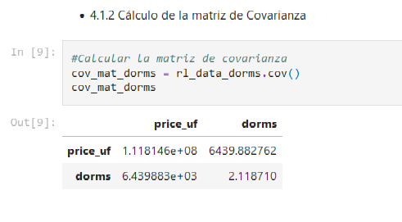
MODELO DE REGRESIÓN LINEAL.
Análisis basado en el número de dormitorios.
Interpretación:
Relación positiva: La covarianza positiva entre price_uf y dorms indica que, en promedio, un mayor número de dormitorios está asociado con precios más altos.
Varianza alta en los precios: La varianza de price_uf es bastante alta, lo que significa que los precios en UF están muy dispersos en el conjunto de datos, con muchas diferencias entre las casas.
Varianza menor en dormitorios: La variabilidad en el número de dormitorios es baja, lo que refleja que la mayoría de las casas tienen un número similar de dormitorios.

Slide 15
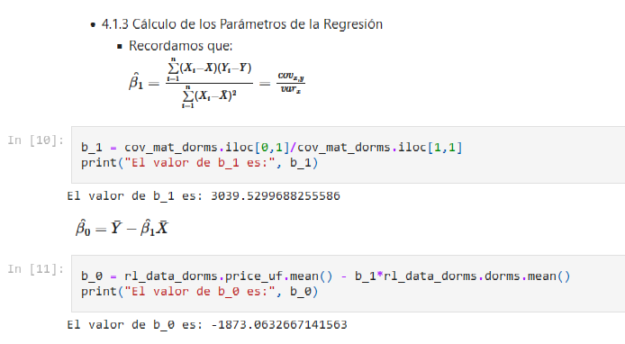
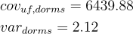
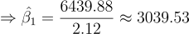
MODELO DE REGRESIÓN LINEAL.
Análisis basado en el número de dormitorios.
Los parámetros calculados son la pendiente y el intercepto de la ecuación de la recta de regresión:
El precio en UF tiende a aumentar en aproximadamente 3039 UF.
El intercepto se calcula como:
Tomando la media del precio en UF (price_uf.mean()) y la media del número de dormitorios (dorms.mean())
Este valor es el precio estimado cuando el número de dormitorios es 0, lo cual en este caso específico no tiene una interpretación práctica.

Slide 16
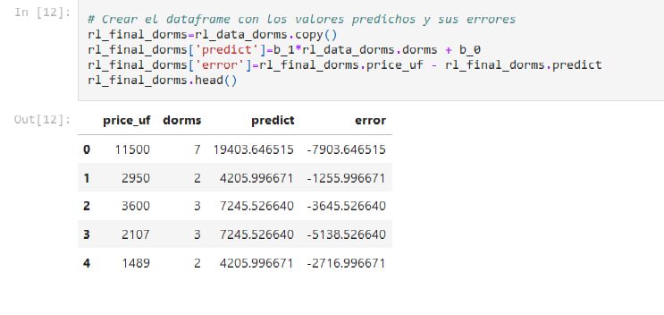
MODELO DE REGRESIÓN LINEAL.
Análisis basado en el número de dormitorios.
Cálculo de los valores predichos:
Usando la fórmula de la recta de regresión se calculan los valores predichos (predict) para el precio en UF (price_uf) en función del número de dormitorios (dorms).
La ecuación aplicada es:
Cálculo de los errores (residuos): Los errores o residuos (error) se calculan como la diferencia entre los valores reales (price_uf) y los valores predichos (predict):
Este valor mide qué tan bien el modelo ajusta los datos.

Slide 17
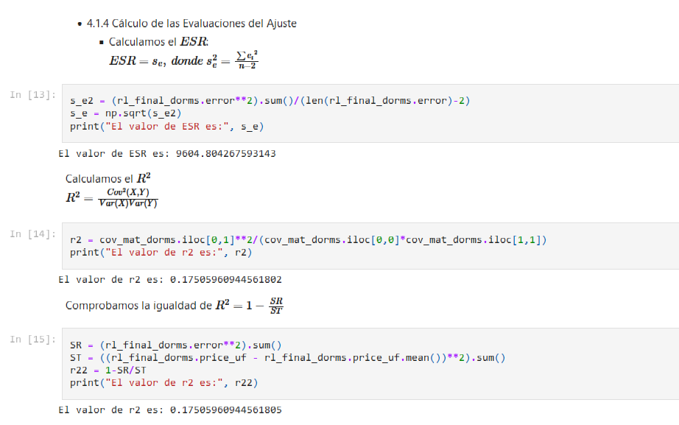
MODELO DE REGRESIÓN LINEAL.
Análisis basado en el número de dormitorios.
Cálculo de los valores predichos:
Usando la fórmula de la recta de regresión se calculan los valores predichos (predict) para el precio en UF (price_uf) en función del número de dormitorios (dorms).
La ecuación aplicada es:
Cálculo de los errores (residuos): Los errores o residuos (error) se calculan como la diferencia entre los valores reales (price_uf) y los valores predichos (predict):
Este valor mide qué tan bien el modelo ajusta los datos.

Slide 18
MODELO DE REGRESIÓN LINEAL.
Análisis basado en el número de dormitorios.
Se calcula el valor de ESR = 9604.80, lo que indica el error estándar medio de las predicciones en términos de UF. Este valor sugiere que, en promedio, el modelo comete un error de aproximadamente 9.604 UF en sus predicciones.
El R² = 0.175. Esto significa que el modelo de regresión lineal con el número de dormitorios como variable independiente explica solo el 17.5% de la variabilidad en el precio en UF.
Verificación del R² usando SR y ST: R² = 0.175 sugiere que el número de dormitorios explica solo una pequeña parte de la variabilidad en el precio de las casas.

Slide 19
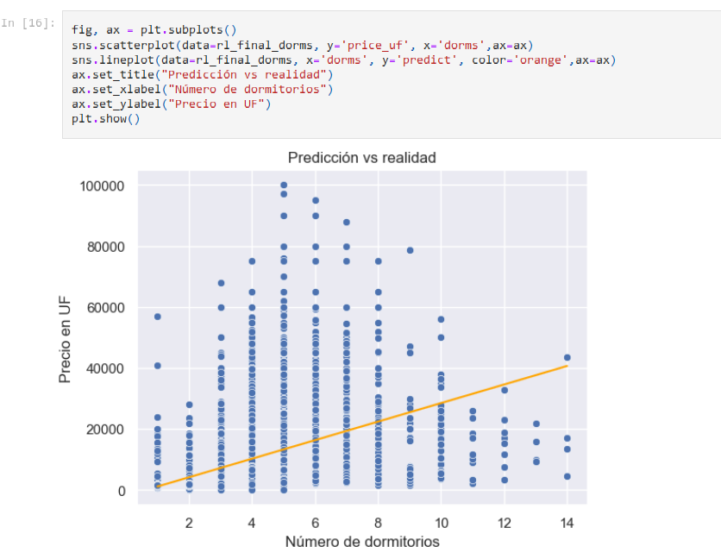
MODELO DE REGRESIÓN LINEAL.
Análisis basado en el número de dormitorios.
La pendiente de esta línea es positiva, lo que indica que el modelo predice un aumento en el precio a medida que aumenta el número de dormitorios, lo cual está en línea con la intuición.
Sin embargo, como se observa, la línea de predicción no ajusta bien los datos, especialmente para valores más altos de precio en UF, donde hay una mayor dispersión de los puntos.

Slide 20
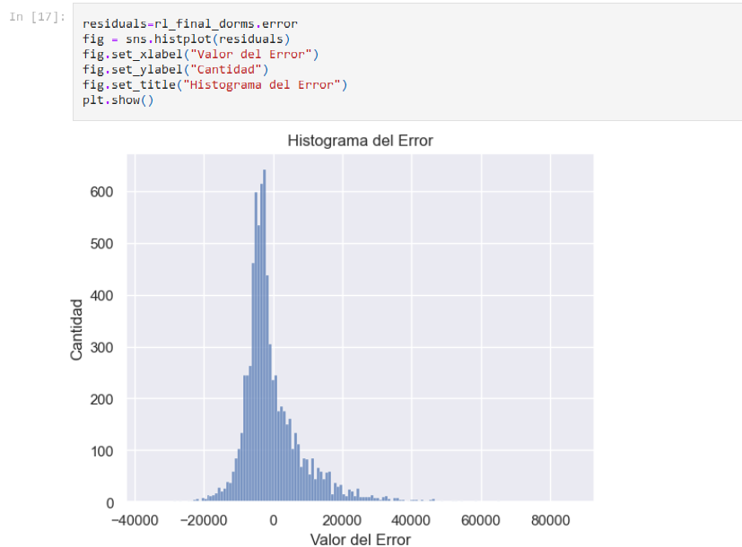
MODELO DE REGRESIÓN LINEAL.
Análisis basado en el número de dormitorios.
La mayoría de los errores se concentran cerca de 0, lo que indica que el modelo está prediciendo relativamente bien para una gran parte de los datos.
Sin embargo, hay una asimetría hacia la derecha, lo que significa que hay errores positivos (el modelo subestimó el precio) que son mucho más grandes que los errores negativos (donde el modelo sobreestimó el precio).
También se observan algunos errores bastante grandes, lo que indica que hay algunos casos donde el modelo falló significativamente, prediciendo precios que se desviaron mucho de los valores reales.

Slide 21
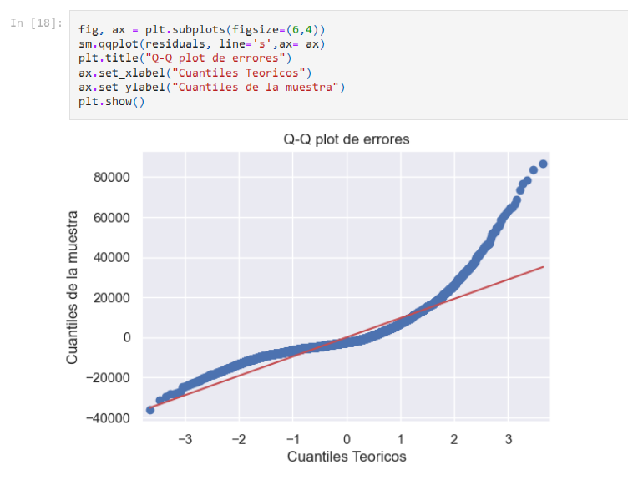
MODELO DE REGRESIÓN LINEAL.
Análisis basado en el número de dormitorios.
Desviación en los extremos: El gráfico muestra que los residuos tienen colas largas, lo que sugiere que los errores del modelo no son distribuidos de manera normal. Hay varios outliers importantes en la cola derecha (valores positivos), lo que sugiere que el modelo tiene dificultades para predecir correctamente algunos valores altos de precios.
Normalidad razonable en el centro: En la parte central del gráfico, los puntos siguen la línea diagonal, lo que sugiere que para la mayoría de las observaciones, los residuos no se desvían mucho de la normalidad, pero no es suficiente para cumplir con el supuesto de normalidad completo.

Slide 22
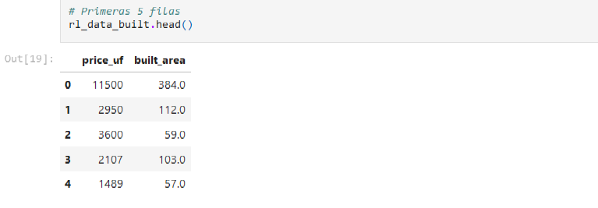
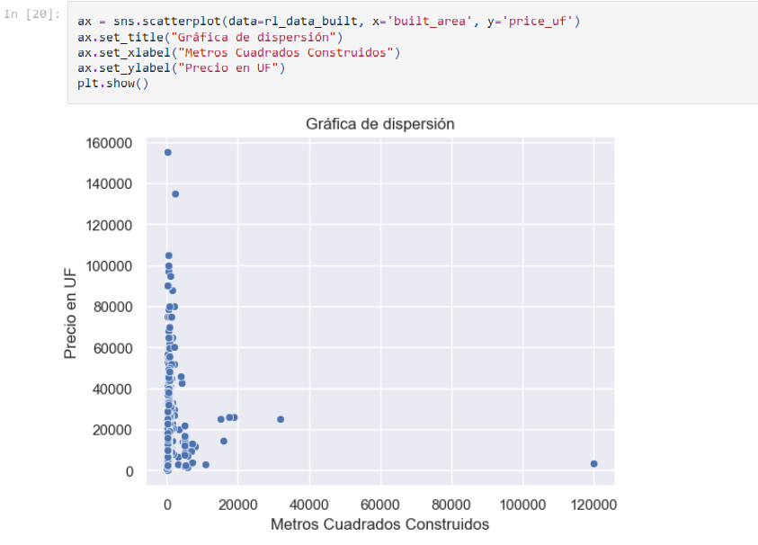
MODELO DE REGRESIÓN LINEAL.
Análisis basado en el área construida.
La mayoría de los puntos se concentran en el rango bajo de metros cuadrados construidos, principalmente entre 0 y 20,000 m². La dispersión de los precios en este rango es considerable, con precios que oscilan entre 0 y 100,000 UF.
Hay algunos puntos dispersos con áreas construidas extremadamente grandes (más de 60,000 m²) y precios muy altos, aunque son pocos.
También se observa un valor atípico extremo en el área de más de 120,000 m², lo cual es inusual para el conjunto de datos.

Slide 23
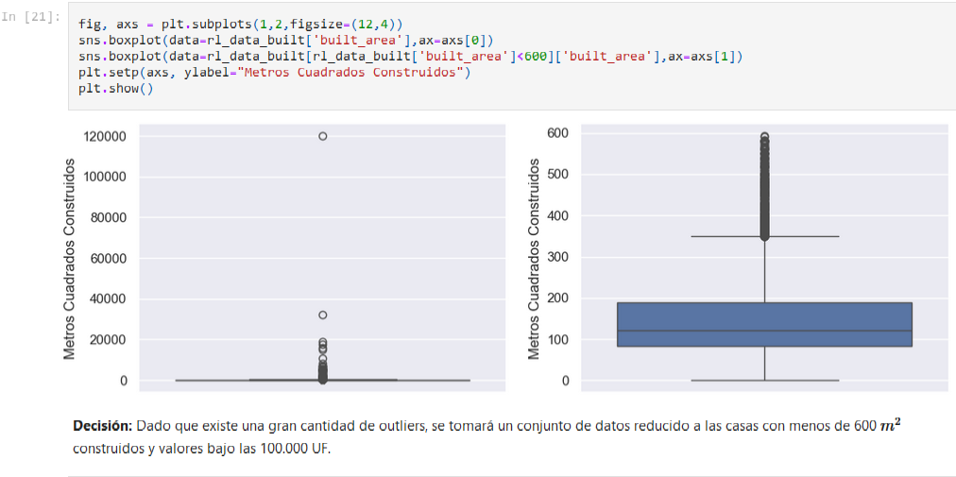
MODELO DE REGRESIÓN LINEAL.
Análisis basado en el área construida.
Gráfico de la izquierda: Se observan varios outliers extremos con áreas construidas muy grandes, que superan los 10,000 m², y un outlier particularmente alto de más de 120,000 m².
Decisión: Dado que existen outliers de gran tamaño, se decide limitar el análisis a las casas con menos de 600 m² construidos y valores por debajo de 100,000 UF. Esto ayuda a reducir la distorción que generan sobre los resultados del análisis.
Rango razonable de datos: Al enfocarse en propiedades con menos de 600 m², se centra el análisis en un rango más típico de áreas construidas, lo que podría mejorar la utilidad de los modelos predictivos.

Slide 24
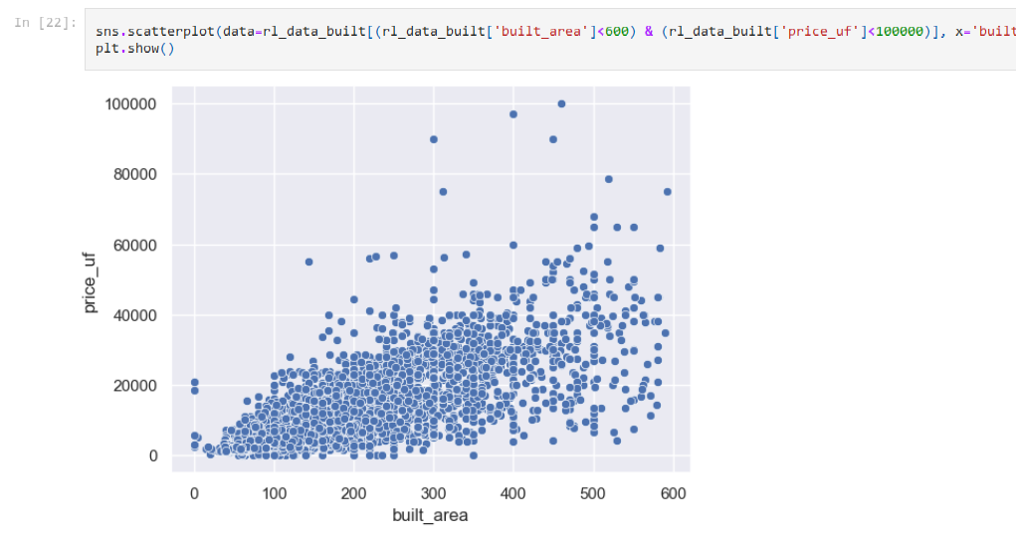
MODELO DE REGRESIÓN LINEAL.
Análisis basado en el área construida.
Tendencia creciente: Como era de esperar, el área construida está positivamente correlacionada con el precio en UF. Propiedades con más metros cuadrados construidos tienden a tener precios más altos.
Dispersión considerable: A pesar de la tendencia general, hay bastante dispersión en los precios, lo que indica que el área construida no es el único factor que influye en el precio de una propiedad. Otros factores como la ubicación, calidad de los acabados, entre otros, también deben tener un impacto significativo.
Outliers: Todavía se observan algunos puntos que podrían considerarse outliers, como propiedades con alrededor de 500 m² que tienen precios más altos que el promedio.

Slide 25
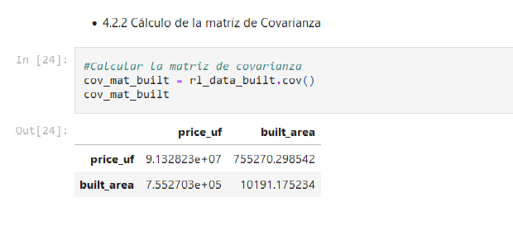
MODELO DE REGRESIÓN LINEAL.
Análisis basado en el área construida.
Varianza de price_uf: El valor 9.132823e+07 es la varianza del precio en UF. Esto indica una alta variabilidad en los precios de las propiedades dentro del conjunto de datos.
Varianza de built_area: El valor 10191.175234 es la varianza del área construida en metros cuadrados. La varianza más baja en comparación con el precio indica que los tamaños de las propiedades tienden a ser más homogéneos en este rango.
Covarianza entre price_uf y built_area: El valor 755270.30 es la covarianza entre el precio en UF y el área construida. Este valor positivo indica que a medida que el área construida aumenta, el precio en UF también tiende a aumentar, lo que concuerda con la interpretación visual del gráfico de dispersión.

Slide 26
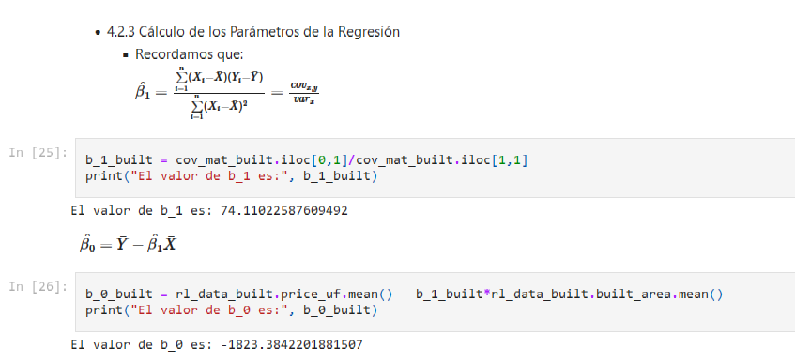
MODELO DE REGRESIÓN LINEAL.
Análisis basado en el área construida.
Pendiente
Por cada metro cuadrado adicional construido, el precio en UF aumenta en promedio 74.11 UF. Esto confirma que existe una relación positiva entre el área construida y el precio, como se esperaba.
Intercepto
Aunque este valor no tiene un significado práctico directo, es parte de la ecuación de la regresión lineal para calcular los valores predichos de yy (precio en UF).

Slide 27
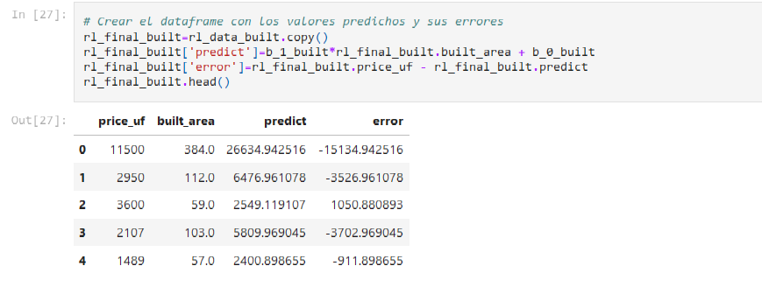
MODELO DE REGRESIÓN LINEAL.
Análisis basado en el área construida.
Este análisis muestra que, aunque el área construida tiene una relación positiva con el precio, el modelo tiende a sobreestimar los precios en este conjunto de datos. Esto sugiere que, aunque el área construida es un buen predictor, otros factores también deben influir significativamente en el precio de las propiedades.
Ejemplo: en la primera fila el precio real es 11,500 UF, pero el modelo predice 26,634.94 UF, lo que da un error de -15,134.94 UF. Esto significa que el modelo sobreestimó significativamente el precio para esta propiedad con 384 m² de área construida.

Slide 28
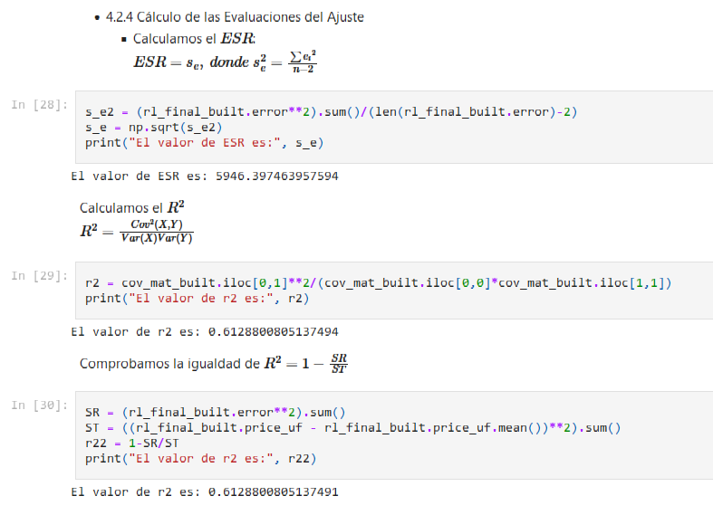
MODELO DE REGRESIÓN LINEAL.
Análisis basado en el área construida.
Cálculo del ESR (Error Estándar de la Regresión): En este caso, el valor del ESR es 5946.40, lo que significa que, en promedio, el modelo comete un error de aproximadamente 5946 UF al predecir el precio de las propiedades.
Cálculo del R² (R-cuadrado): el R² es 0.6128, lo que significa que el 61.28% de la variabilidad en los precios de las propiedades puede explicarse por el área construida. Este valor sugiere que el área construida es un buen predictor del precio, aunque aún queda un 38.72% de la variabilidad que no está explicada por este modelo.
Verificación del cálculo de R² usando la fórmula alternativa: El cálculo también da como resultado un R² de 0.6128, confirmando la igualdad.

Slide 29
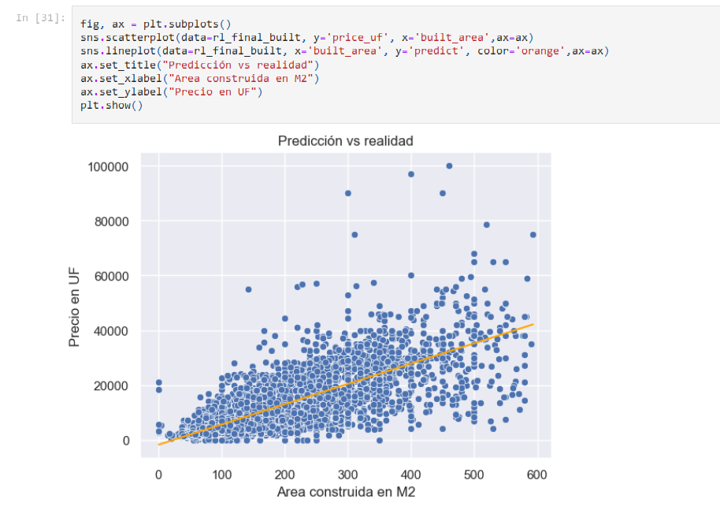
MODELO DE REGRESIÓN LINEAL.
Análisis basado en el área construida.
Aunque la línea de predicción sigue la tendencia general de los datos, existe bastante dispersión en los puntos, especialmente en precios altos, lo que indica que el modelo subestima o sobreestima el precio en muchos casos. Esto sugiere que, aunque el área construida es un predictor importante, no es suficiente por sí sola para capturar toda la variabilidad en los precios de las propiedades.

Slide 30
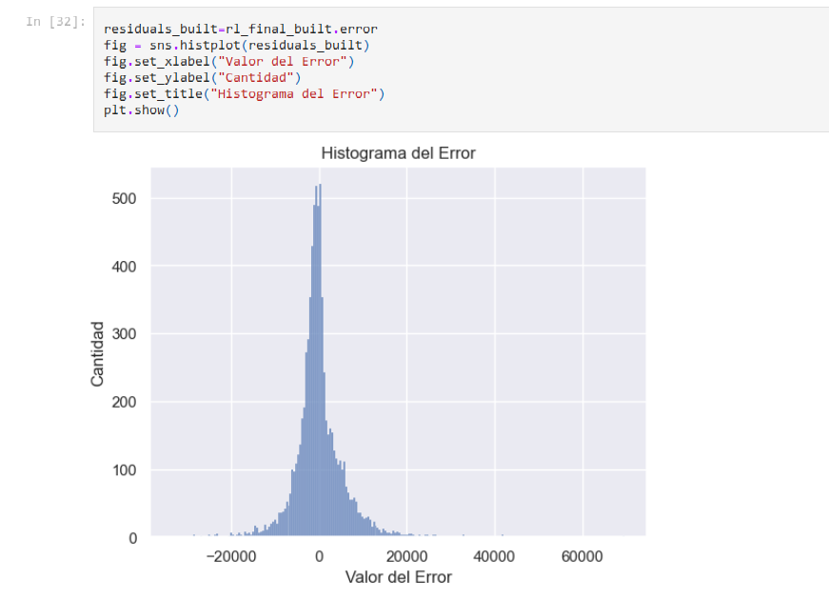
MODELO DE REGRESIÓN LINEAL.
Análisis basado en el área construida.
La mayoría de los errores se concentran cerca de 0, lo que sugiere que el modelo predice razonablemente bien para muchas propiedades.
Sin embargo, existe una asimetría en el histograma, con una cola más pronunciada hacia la derecha. Esto indica que hay varios casos en los que el modelo subestimó significativamente el precio de las propiedades (errores positivos grandes).
También se observan algunos errores bastante grandes, lo que indica que el modelo tiene dificultades para predecir correctamente los precios de ciertas propiedades.

Slide 31
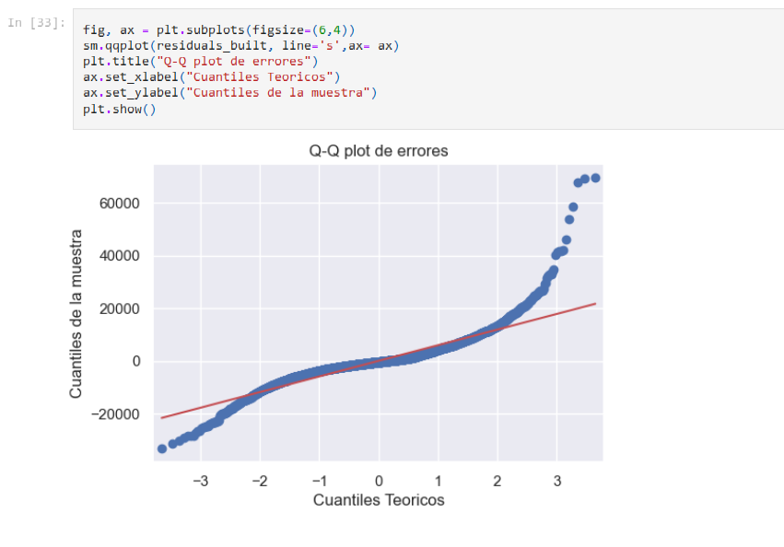
MODELO DE REGRESIÓN LINEAL.
Análisis basado en el área construida.
Desviación en los extremos: El gráfico muestra que los residuos se desvían de la normalidad, especialmente en las colas. Esto indica la presencia de outliers o valores extremos, lo que sugiere que el modelo no está capturando adecuadamente la variabilidad de algunos datos.
Normalidad razonable en el centro: En la parte central del gráfico, los puntos están alineados con la línea roja, lo que sugiere que para la mayoría de los datos, los residuos no se desvían demasiado de la normalidad. Sin embargo, esto no es suficiente para decir que los residuos siguen completamente una distribución normal.

Slide 32
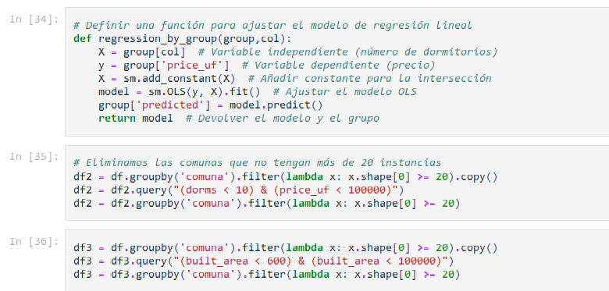
MODELO DE REGRESIÓN LINEAL.
Extra
Ajuste del Modelo de regresión Lineal
Se ajusta un modelo de regresión lineal por comuna y se calculan las predicciones para cada grupo.
Se filtran las comunas que no cumplen con un número mínimo de instancias (al menos 20 observaciones).
Se aplican restricciones adicionales a los datos (número de dormitorios y área construida) para refinar los conjuntos de datos antes de ajustar los modelos.

Slide 33
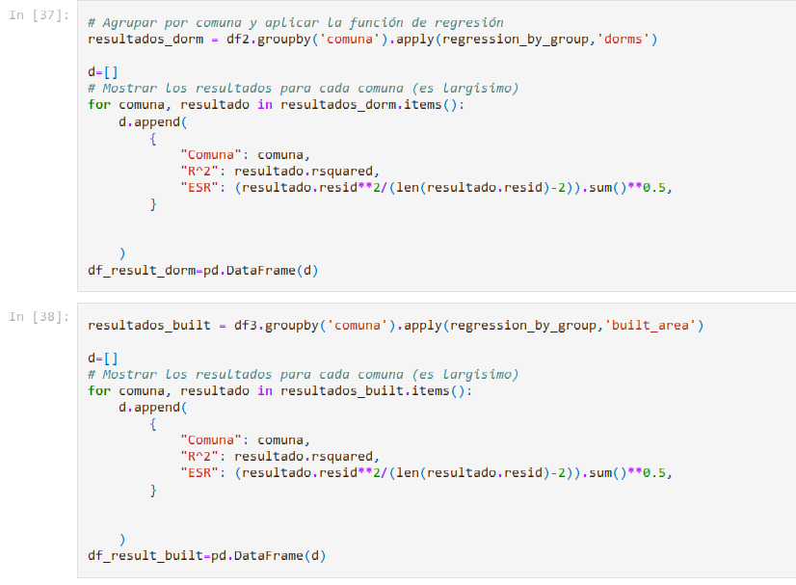
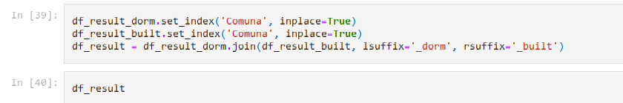
MODELO DE REGRESIÓN LINEAL.
Extra
Ajuste del Modelo de regresión Lineal
El código realiza regresiones lineales separadas para cada comuna utilizando dos variables diferentes: dorms y built_area.
Calcula y almacena el R² y el ESR para cada comuna y para cada conjunto de regresiones.
Los resultados se organizan en DataFrames separados para cada variable (df_result_dorm y df_result_built), que contienen la comuna, el R² y el ESR.
El DataFrame resultante (df_result) contiene las métricas de las regresiones lineales (R² y ESR) para ambas variables (dorms y built_area) para cada comuna

Slide 34
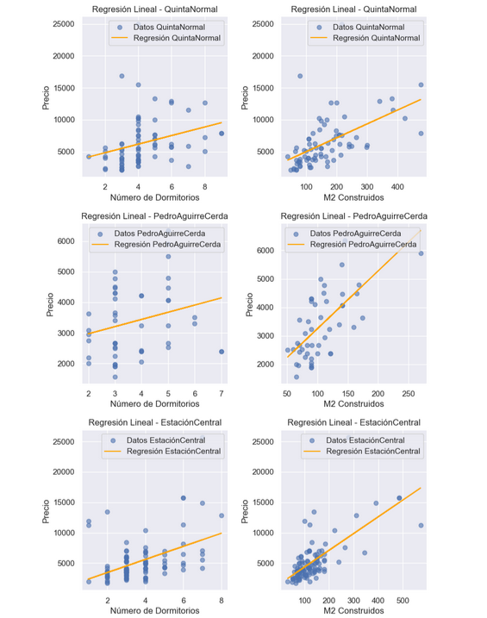
MODELO DE REGRESIÓN LINEAL.
Extra
Fragmento de la imagen
Ajuste del Modelo de regresión Lineal
Se evalua un total de 15 comunas, cada comuna tiene gráficos que muestran la relación entre el precio y el número de dormitorios, así como el precio y los metros cuadrados construidos. Las comunas son: Quinta Normal, Pedro Aguirre Cerda, Estación Central, Colina, La Florida, Maipú, San Bernardo, Santiago, Puente Alto, Las Condes, Lampa, Quilicura, La Pintana, Renca y Huechuraba.
Para determinar qué comuna tiene el mejor ajuste en los modelos de regresión, se debe analizar si la relación entre las variables es lineal, si los puntos están cercanos a la línea de regresión, y si hay pocos valores atípicos. Las comunas con mejor comportamiento son aquellas con menos dispersión y mayor linealidad.

Slide 35
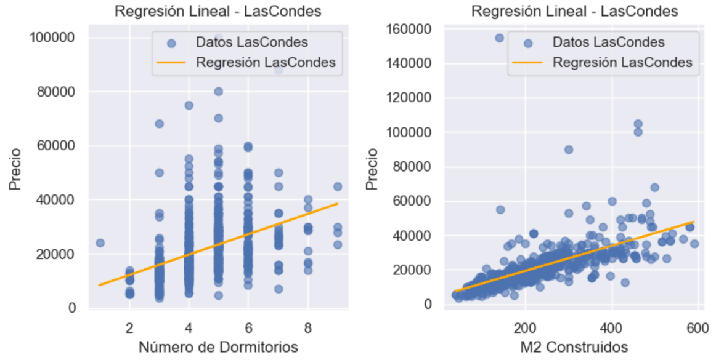
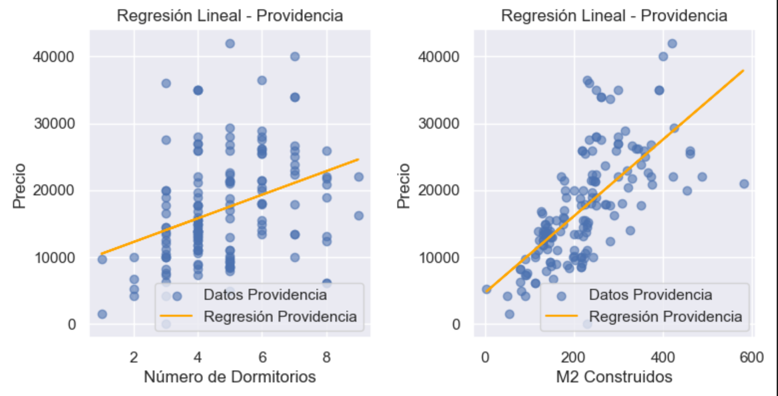
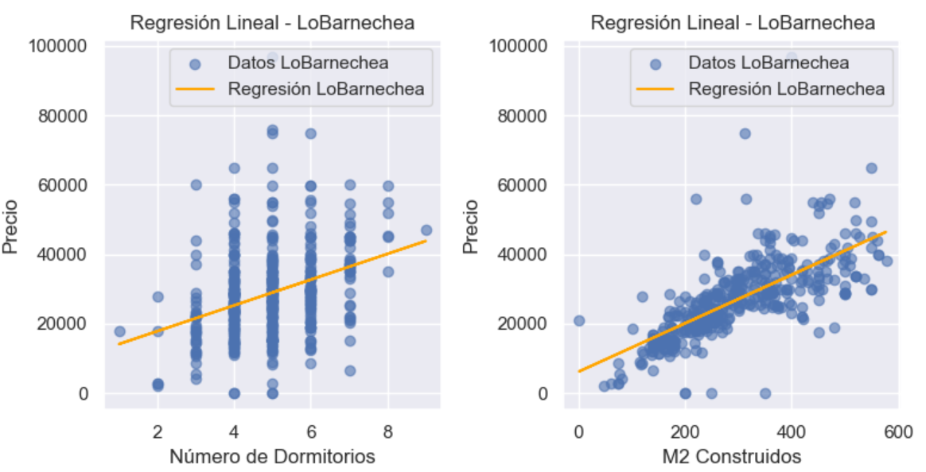
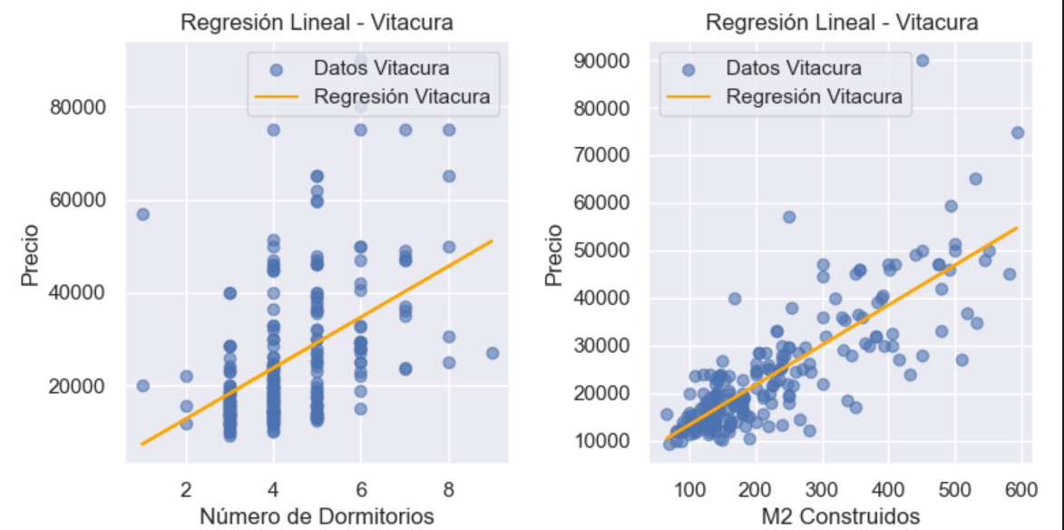
MODELO DE REGRESIÓN LINEAL.
Extra
Fragmento de la imagen
Ajuste del Modelo de regresión Lineal
Con base en los gráficos, las comunas que parecen tener un mejor ajuste visual y, por lo tanto, un mejor comportamiento en las relaciones evaluadas, son Las Condes, Lo Barnechea, Providencia y Vitacura, especialmente en la relación entre los metros cuadrados construidos y el precio. Estas comunas muestran una distribución más ajustada a la línea de regresión, con menos dispersiones notables.

